Slide 1
SWT301 · RESEARCH-BASED LEARNING · NHÓM 3
GPT-4o-mini có chọn mutant giỏi hơn chọn ngẫu nhiên không?
GPT-4o-mini-based Mutant Selection for Java Mutation Testing
Thành viên
Phạm Mạnh Quỳnh · Trần Trúc Vỹ · Phan Nguyễn Đình Khôi · Nguyễn Trường Vinh · Nguyễn Nhật Anh
FPT University, HCM — 2026
Dataset Defects4J — Codec · CSV · JacksonCore Pool 11,040 PIT mutants Replication github.com/KhoiPhanDinh/RT-SWT-003-nhom3
Notes:
30 giây. Chào — nhóm 3. Đề tài: dùng GPT-4o-mini để CHỌN mutant cho mutation testing trên Java, so với chọn ngẫu nhiên cùng ngân sách. Đọc tên nhóm rồi sang slide 2 ngay, không dừng lâu.

Slide 2
VẤN ĐỀ THỰC TẾ
1 phút
Mutation testing rất tốt — nhưng quá đắt để chạy thật
01
Sinh ra quá nhiều mutant
Chỉ 3 project cỡ nhỏ, 10 version mỗi project đã ra 11,040 mutant.
02
Mỗi mutant = chạy lại cả test suite
Chi phí nhân lên hàng nghìn lần. Pipeline CI không có đủ thời gian để chạy hết.
03
Nên trong thực tế team bỏ luôn
Kỹ thuật tốt nhưng không ai dùng — vì không ai chờ nổi một lần chạy đầy đủ.
CÂU HỎI THẬT CỦA DEVELOPER
“Tôi chỉ đủ thời gian chạy 10% số mutant. Vậy phải chọn 10% NÀO?”
Đây chính là bài toán mutant selection — cùng ngân sách, chọn khéo hay chọn bừa thì khác nhau bao nhiêu?
SWT301 · RT-SWT-003 Nhóm 3 | 2/9
Notes:
1 phút. Không nói kỹ thuật ở slide này.
- Mutation testing = cố tình tạo lỗi nhỏ trong code, xem test có bắt được không. Đo chất lượng test rất tốt.
- Nhưng: 3 project nhỏ đã ra 11,040 mutant, mỗi mutant phải chạy lại cả test suite → CI không kham nổi → thực tế team bỏ.
- Chốt: câu hỏi thật không phải 'chạy hết', mà là 'chỉ chạy được 10% thì chọn 10% nào'. Đó chính là đề tài.

Slide 3
GAP · RQ · GIẢ THUYẾT
1,5 phút
LLM đã có mặt khắp mutation testing — trừ việc CHỌN
RESEARCH GAP
LLM trong mutation testing đã làm 3 việc:
• SINH mutant — Wang 2025, SMART 2026, LLMorpheus
• LỌC equivalent mutant — GEM-LLM (precision 98%)
• SINH test từ mutant — MuTAP, MUTGEN
Chưa ai dùng LLM để CHỌN mutant từ một pool có sẵn, rồi so trực tiếp với random cùng ngân sách.
Nghiên cứu gần nhất — Jimenez et al. (2018)
So n-gram naturalness với random trên 5 project Defects4J → A₁₂ ≈ 0.57 (small): xếp hạng bằng language model KHÔNG hơn random một cách có ý nghĩa thực tế.
Câu hỏi bỏ ngỏ: LLM hiện đại có làm tốt hơn n-gram ở đúng vai trò đó không?
RQ1
Trên các project Java của Defects4J, GPT-4o-mini chọn mutant có đạt mutation score cao hơn random fixed-seed không, khi cả hai cùng chọn top 10%?
GIẢ THUYẾT — CHỐT TRƯỚC KHI CHẠY
H0: MS_GPT ≤ MS_random
H1: MS_GPT > MS_random
Tiêu chí thành công (pre-registered)
p < 0.05 VÀ r_rb ≥ 0.30 (medium)
SWT301 · RT-SWT-003 Nhóm 3 | 3/9
Notes:
1,5 phút.
- GAP: LLM đã sinh mutant, lọc equivalent mutant, sinh test — nhưng chưa ai dùng LLM làm người CHỌN mutant rồi so với random cùng budget.
- Bài gần nhất là Jimenez 2018, dùng n-gram chứ không phải LLM, và kết quả là n-gram không hơn random. Câu hỏi còn bỏ ngỏ cho LLM hiện đại.
- RQ1 + H0/H1 đọc thẳng trên slide. Nhấn: tiêu chí p<0.05 VÀ r_rb>=0.30 được chốt TRƯỚC khi chạy, không phải chọn sau khi thấy kết quả.

Slide 4
DATASET & PIPELINE
1,5 phút
Cùng một pool, cùng một ngân sách — chỉ khác cách chọn
3
project Defects4J
Codec · CSV · JacksonCore
10
version mỗi project
1f – 10f
20
class được PIT mutate
(pitest 1.15.8)
11,040
PIT mutants
= pool dùng chung
37
group (project, version, class)
= đơn vị ghép cặp
② GPT-4o-mini
chấm điểm 1–5
temperature = 0
prompt cố định
① Mutant pool
11,040 mutant hợp lệ
do PIT sinh
+ ground truth
KILLED / SURVIVED
③ Cùng ngân sách
top 10% TRONG TỪNG
group (project, version,
class)
→ 1,119 mutant / nhánh
④ Metric
MS = Killed / Selected
tính cho từng group
và cho toàn bộ pool
⑤ Kiểm định
Wilcoxon một phía
ghép cặp theo group
α = 0.05
②' Random baseline
seed = 42 (chốt trước)
seed/group từ SHA-256
Vì sao thiết kế này sạch: hai nhánh dùng CHUNG một pool mutant của PIT và CHUNG một ngân sách (1,119 mutant). Không nhánh nào sinh mutant mới, nên mọi chênh lệch mutation score đều quy về đúng một thứ: chất lượng của quyết định chọn.
Sự cố đã xử lý minh bạch: lần chạy PIT đầu tiên Codec ra 100% NO_COVERAGE (0/2,317 killed) vì thiếu JUnit 4 trên classpath. Sau khi sửa: 84.9% killed. Đã thêm auto-guard fail pipeline nếu project nào 0 killed hoặc >50% NO_COVERAGE.
SWT301 · RT-SWT-003 Nhóm 3 | 4/9
Notes:
1,5 phút — slide nặng nhất, đi theo mũi tên.
- Dataset: 3 project 3 domain khác nhau (encoding / CSV / JSON) để tăng external validity. 20 class, 11,040 mutant, 37 group.
- Pipeline: PIT sinh pool → hai nhánh GPT và Random → CÙNG chọn top 10% trong từng group → cùng 1,119 mutant → tính MS → Wilcoxon.
- Nhấn 2 ý: (1) hai nhánh chung pool chung budget nên khác biệt chỉ do cách chọn; (2) Codec từng hỏng 100% NO_COVERAGE, nhóm phát hiện và sửa, thêm guard tự động — nếu bị hỏi, đây là điểm mạnh về tính trung thực.

Slide 5
METRIC · STATISTICAL TEST
1 phút
Metric, kiểm định — và một tiêu chí đã phải sửa
METRIC
MS = Killed / Selected
Tỉ lệ mutant trong tập ĐÃ CHỌN bị test suite giết.
Tính ở hai đơn vị — cố ý
Per-group (37 group) — đơn vị pre-registered, dùng cho kiểm định ghép cặp.
Pooled mutant-weighted (1,119 mutant) — phản ánh cái người dùng thực sự nhận được.
Slide 6–7 sẽ cho thấy hai đơn vị này kể hai câu chuyện khác nhau — và bản thân điều đó là một phát hiện.
STATISTICAL TEST
— Wilcoxon signed-rank một phía — ghép cặp theo (project, version, class), α = 0.05. Dữ liệu ghép cặp theo thiết kế, MS không giả định phân phối chuẩn.
— Effect size rank-biserial r_rb — ngưỡng ≥ 0.30 (medium, Cohen).
— Ngưỡng 0.30 không tùy tiện — Jimenez đo A₁₂ ≈ 0.57 (small) và kết luận là chưa đủ giá trị thực tế.
AMENDMENT — ĐÃ BỎ TIÊU CHÍ MEDIAN
Tiêu chí gốc còn đòi median(ΔMS) > 0. Nhưng số mutant chọn trong mỗi group k chạy từ 1 đến 173: group k=1 chỉ có MS ∈ {0, 1}, k=2 nhảy bước 0.5 → 11/37 cặp hòa tuyệt đối, median bị ghim = 0 bất kể hiệu ứng đi hướng nào.
Đây là lỗi đặc tả của tiêu chí → bỏ median, GIỮ NGUYÊN p và r_rb.
SWT301 · RT-SWT-003 Nhóm 3 | 5/9
Notes:
1 phút.
- MS = Killed/Selected, tính ở 2 đơn vị: theo group (pre-registered) và theo mutant (pooled).
- Test: Wilcoxon 1 phía ghép cặp, alpha 0.05, effect size r_rb >= 0.30.
- Ngưỡng 0.30 lấy từ Jimenez, không phải bịa.
- Amendment: nói ngắn — tiêu chí median bị hỏng về mặt toán vì group nhỏ làm MS lượng tử thô, 11/37 cặp hòa ghim median = 0. Bỏ vì lý do phương pháp, KHÔNG hạ ngưỡng p hay r_rb.

Slide 6
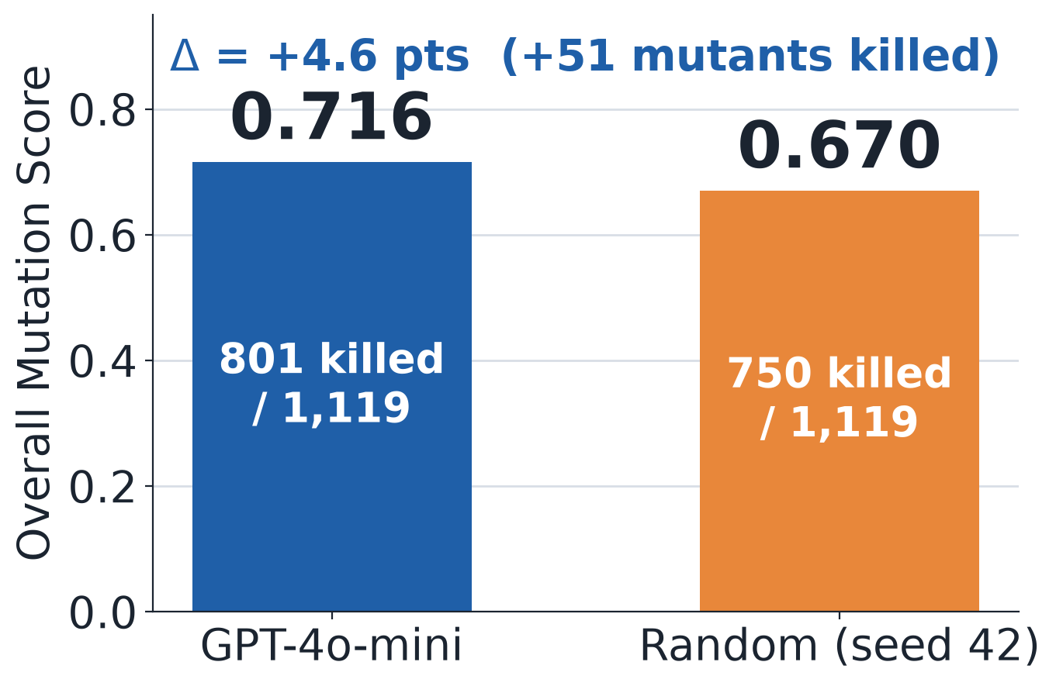
KẾT QUẢ (1/2)
1,5 phút
Tổng thể GPT thắng — nhưng test pre-registered không đạt
GHÉP CẶP THEO GROUP — WILCOXON MỘT PHÍA
Subset
n
W / L / T
p
r_rb
Pooled (tất cả)
37
17/9/11
0.0591
+0.350
Codec
13
4/4/5
0.4922
+0.028
Csv
10
4/2/4
0.1250
+0.571
JacksonCore
14
9/3/2
0.1018
+0.436
p = 0.0591 > α = 0.05
→ KHÔNG bác bỏ được H0 ở đơn vị pre-registered — dù r_rb = +0.350 đã đạt ngưỡng medium. Không subgroup nào đạt p < 0.05; Csv có effect lớn nhất (+0.571) nhưng chỉ n = 10.
SWT301 · RT-SWT-003 Nhóm 3 | 6/9
Notes:
1,5 phút — slide phải nói THẬT.
- Trái: tổng thể GPT 0.716 vs random 0.670, tức +4.6 điểm, +51 mutant bị giết thêm trên cùng 1,119 mutant.
- Phải: nhưng ở đơn vị pre-registered (37 group), p = 0.0591 > 0.05 → KHÔNG bác bỏ được H0. r_rb = +0.350 đạt ngưỡng nhưng p thì không.
- Nói rõ: nhóm KHÔNG hạ ngưỡng để cho đạt. Báo cáo đúng như đã đăng ký.
- Không subgroup nào p < 0.05. Csv effect lớn nhất nhưng n = 10, sát ngưỡng chỉ-mô-tả.

Slide 7
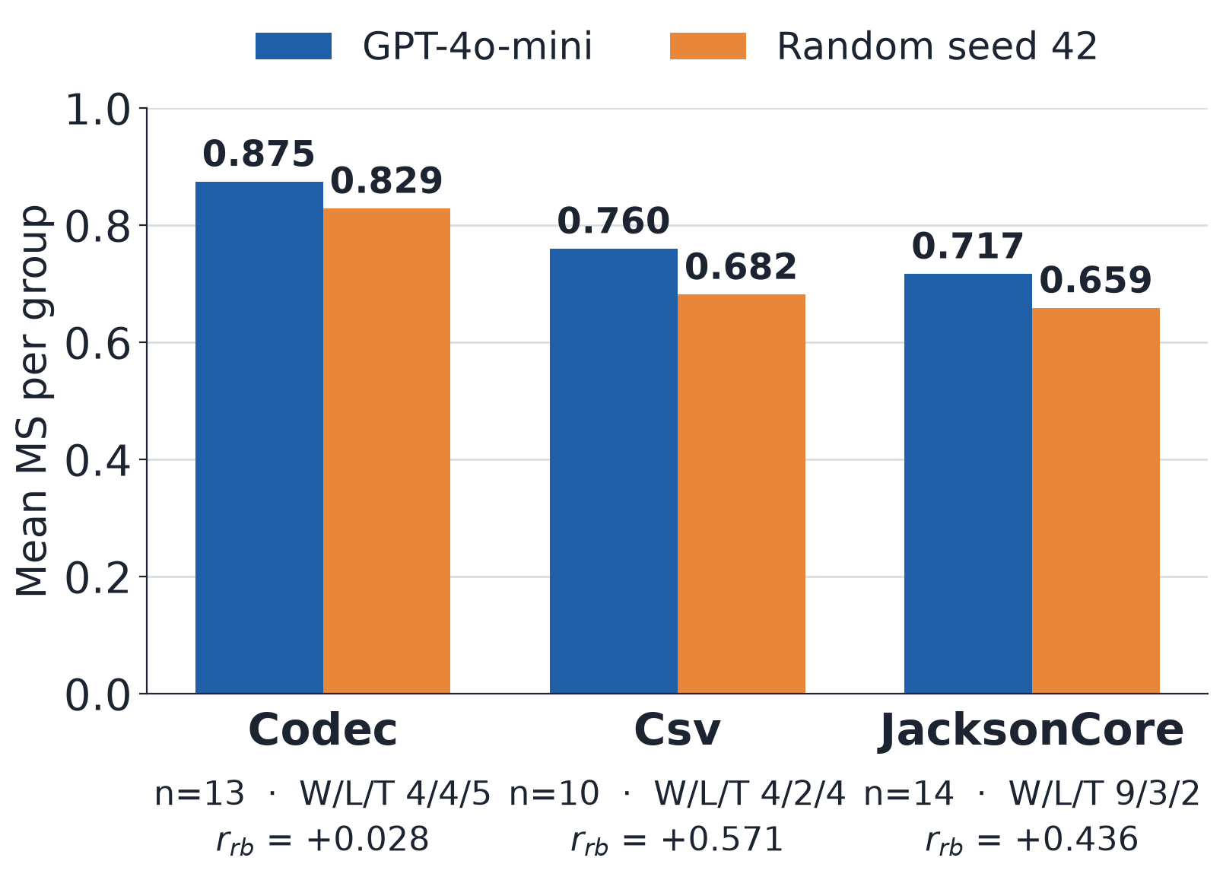
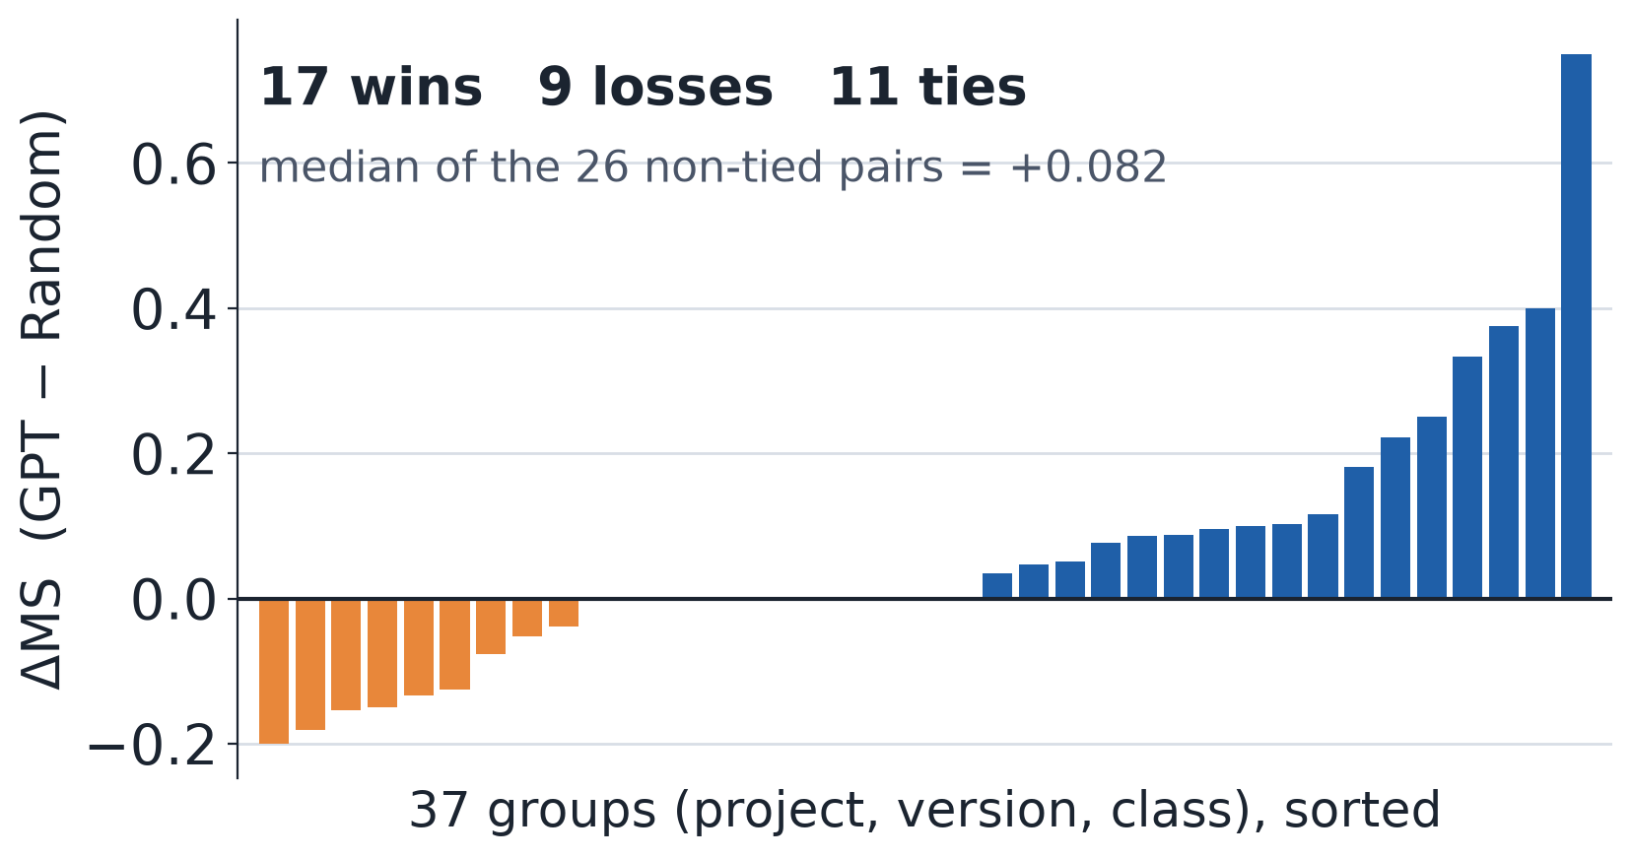
KẾT QUẢ (2/2)
1,5 phút
Ở cấp độ mutant, lợi thế là thật — nhưng không đều
Mutant-weighted z-test
z = 2.34 p = 0.0097
bác bỏ H0 ở cấp độ mutant
Monte Carlo 5,000 lượt random
p = 0.0002 +3.64 sd
GPT vượt 4,999/5,000 lượt; seed 42 nằm ở percentile 52 — một lượt bốc rất bình thường
Không phải do né NO_COVERAGE
0.864 vs 0.810
chỉ xét mutant có coverage, GPT vẫn hơn
SWT301 · RT-SWT-003 Nhóm 3 | 7/9
Notes:
1,5 phút.
- Trái: cả 3 project GPT đều cao hơn, nhưng Codec gần như hòa (r_rb = +0.028) — vì test suite của Codec đã giết sẵn 84.9% pool, hiệu ứng trần.
- Phải: 37 cặp — 17 thắng, 9 thua, 11 hòa (cột hòa là bar bằng 0). Median của 26 cặp không hòa là +0.082.
- Ba ô dưới là robustness: z-test cấp mutant p=0.0097; Monte Carlo 5,000 lượt GPT vượt 4,999 → p=0.0002; và kiểm tra GPT không phải chỉ né mutant không có coverage.
- Chốt: tín hiệu chọn là THẬT, nhưng tập trung chứ không đều.

Slide 8
THẢO LUẬN & HẠN CHẾ
1,5 phút
Vì sao hai kết luận trái nhau — và điều chưa trả lời được
VÌ SAO?
— Lợi thế tập trung, không đều. 63% số mutant giết thêm (32/51) đến từ 3 group parser lớn nhất của JacksonCore — code nhiều nhánh điều kiện, đủ chỗ để LLM phân biệt mutant nông và mutant sâu.
— Codec bị hiệu ứng trần. Pool đã KILLED sẵn 84.9% → chọn khéo và chọn bừa hội tụ về cùng kết quả (4 thắng / 4 thua / 5 hòa).
— Đơn vị phân tích quyết định kết luận. Test theo group cho group k=1 và group k=173 cùng trọng số, cộng 30% cặp hòa → triệt tiêu thông tin xếp hạng của Wilcoxon. Không mâu thuẫn — là hai câu hỏi khác nhau: “GPT thắng ở đa số class?” (chưa chứng minh được) và “tập GPT chọn giết nhiều mutant hơn?” (có).
HẠN CHẾ
▸ N = 37 group → power thấp. Bài học: số CLASS mới quyết định n, không phải số project.
▸ Thang điểm 1–5 quá thô. Sinh ra 11/37 cặp hòa — nguồn mất mát thông tin chính.
▸ Chỉ một seed (42) cho random. Đã bù bằng Monte Carlo 5,000 lượt; seed 42 ở percentile 52.
▸ Phạm vi hẹp. 3 project Java / 20 class / 1 mô hình — không tổng quát hoá cho mọi project, ngôn ngữ hay LLM khác.
▸ MS ≠ bắt được bug thật. “Usefulness” mà prompt hỏi không trùng hoàn toàn với “killability” mà MS đo.
SWT301 · RT-SWT-003 Nhóm 3 | 8/9
Notes:
1,5 phút.
- Vì sao: lợi thế tập trung ở JacksonCore (63% mutant giết thêm đến từ 3 group parser lớn), Codec bị hiệu ứng trần, và đơn vị phân tích quyết định kết luận.
- Nhấn: group-weighted p=0.059 và mutant-weighted p=0.0002 KHÔNG mâu thuẫn — chúng trả lời hai câu hỏi khác nhau.
- Hạn chế: nói thẳng, đừng né. N=37 power thấp; thang 1-5 gây hòa; 1 seed; phạm vi hẹp; MS không bằng bắt bug thật.

Slide 9
KẾT LUẬN & HƯỚNG PHÁT TRIỂN
TRẢ LỜI RQ1: PARTIAL SUPPORT
Kiểm định pre-registered (theo group): p = 0.059, r_rb = +0.350, N = 37 → chưa đủ bằng chứng bác bỏ H0.
Ở cấp độ mutant: 0.716 vs 0.670 (+4.6 điểm), z-test p = 0.0097, Monte Carlo p = 0.0002 → tín hiệu chọn là thật.
Nhưng không đều: mạnh ở parser phức tạp (JacksonCore 9 thắng / 3 thua), biến mất khi test suite đã gần bão hoà (Codec, MS nền 84.9%).
HƯỚNG PHÁT TRIỂN
01
Tăng power đúng đòn bẩy
Thêm CLASS trong cùng project (chạy PIT full scope thay vì chỉ class bị patch đụng vào), không phải thêm project.
02
Kiểm định giả thuyết độ phức tạp
Phân tầng kết quả theo cyclomatic complexity để xác nhận trực tiếp mẫu “LLM giúp nhiều nhất ở code phức tạp”.
03
Tăng độ phân giải điểm
Thay thang 1–5 bằng pairwise ranking hoặc kill probability đã hiệu chỉnh, để giảm số cặp hòa.
Replication package: github.com/KhoiPhanDinh/RT-SWT-003-nhom3 Cảm ơn thầy/cô đã lắng nghe.
SWT301 · RT-SWT-003 Nhóm 3 | 9/9
Notes:
1 phút.
- Kết luận một câu: PARTIAL SUPPORT. Ở đơn vị đã đăng ký trước thì chưa bác bỏ được H0; ở cấp độ mutant thì lợi thế là thật và robust.
- Nhất quán với Jimenez 2018: chọn bằng language model không áp đảo random.
- Đóng góp: (1) lần đầu đánh giá GPT-4o-mini ở vai trò người CHỌN mutant; (2) chỉ ra đơn vị phân tích có thể ĐẢO NGƯỢC kết luận thống kê.
- 3 hướng phát triển đọc nhanh. Kết bằng link replication package.

